Slide 1











6:
MÁI TRƯỜNG MẾN YÊUtext here
Giáo viên: LÝ THỊ BÍCH LIÊN
Notes:
更多模板请关注：https://haosc.taobao.com

Slide 2


1
Khởi động

Slide 3
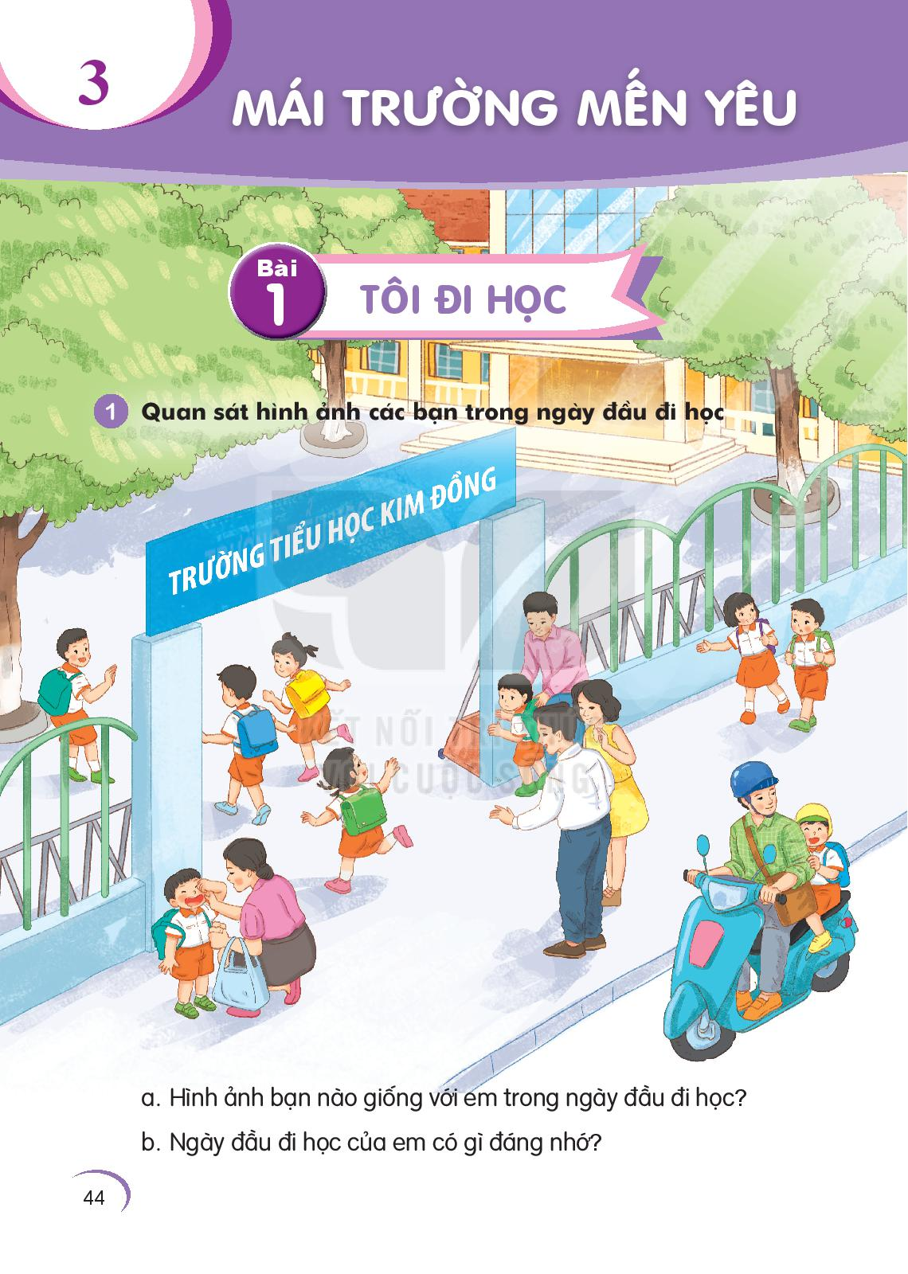
1. Quan sát hình ảnh các bạn trong ngày đầu đi học
a. Hình ảnh bạn nào giống em trong ngày đầu đi học?
b. Ngày đầu đi học của em có gì đáng nhớ?

Slide 4
2
Đọc

Slide 5
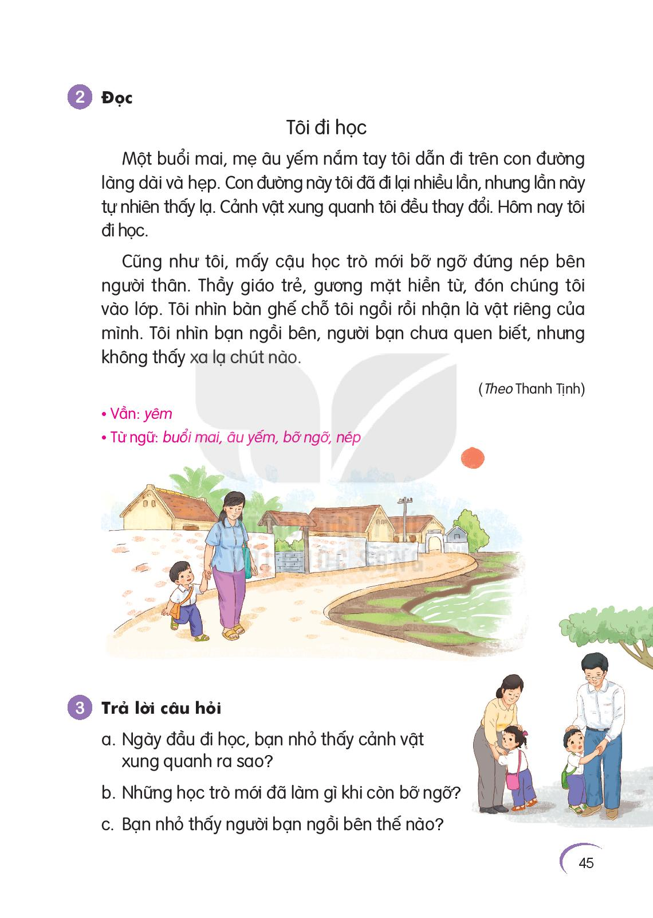

Slide 6
Một buổi mai, mẹ âu yếm nắm tay tôi dẫn đi trên con đường làng dài và hẹp.//
Con đường này tôi đã đi lại nhiều lần, nhưng lần này tự nhiên thấy lạ.
Tôi nhìn bạn ngồi bên, người bạn chưa quen biết nhưng không thấy xa lạ chút nào.

Slide 8
Giải nghĩa từ ngữ:
buổi mai
bỡ ngỡ
âu yếm
nép

Slide 9
Thứ ngày tháng năm
Tiếng Việt
Đoạn 1
Đoạn 2

Slide 11
3
Trả lời
câu hỏi

Slide 12
3. Tr¶ lêi c©u hái
a. Ngày đầu tiên đi học, bạn nhỏ thấy cảnh vật xung quanh ra sao?
b. Những học trò mới đã làm gì khi còn bỡ ngỡ?
c. Bạn nhỏ thấy người bạn ngồi bên thế nào?

Slide 13
3. Trả lời câu hỏi
a. Ngày đầu đi học, bạn nhỏ thấy cảnh vật xung quanh đều thay đổi.
a. Ngày đầu tiên đi học, bạn nhỏ thấy cảnh vật xung quanh ra sao?
b. Những học trò mới bỡ ngỡ đứng nép bên người thân.
b. Những học trò mới đã làm gì khi còn bỡ ngỡ?
c. Bạn nhỏ thấy người bạn ngồi bên không
thấy xa lạ chút nào.
c. Bạn nhỏ thấy người bạn ngồi bên thế nào?

Slide 14
4
Viết vào vở

Slide 15
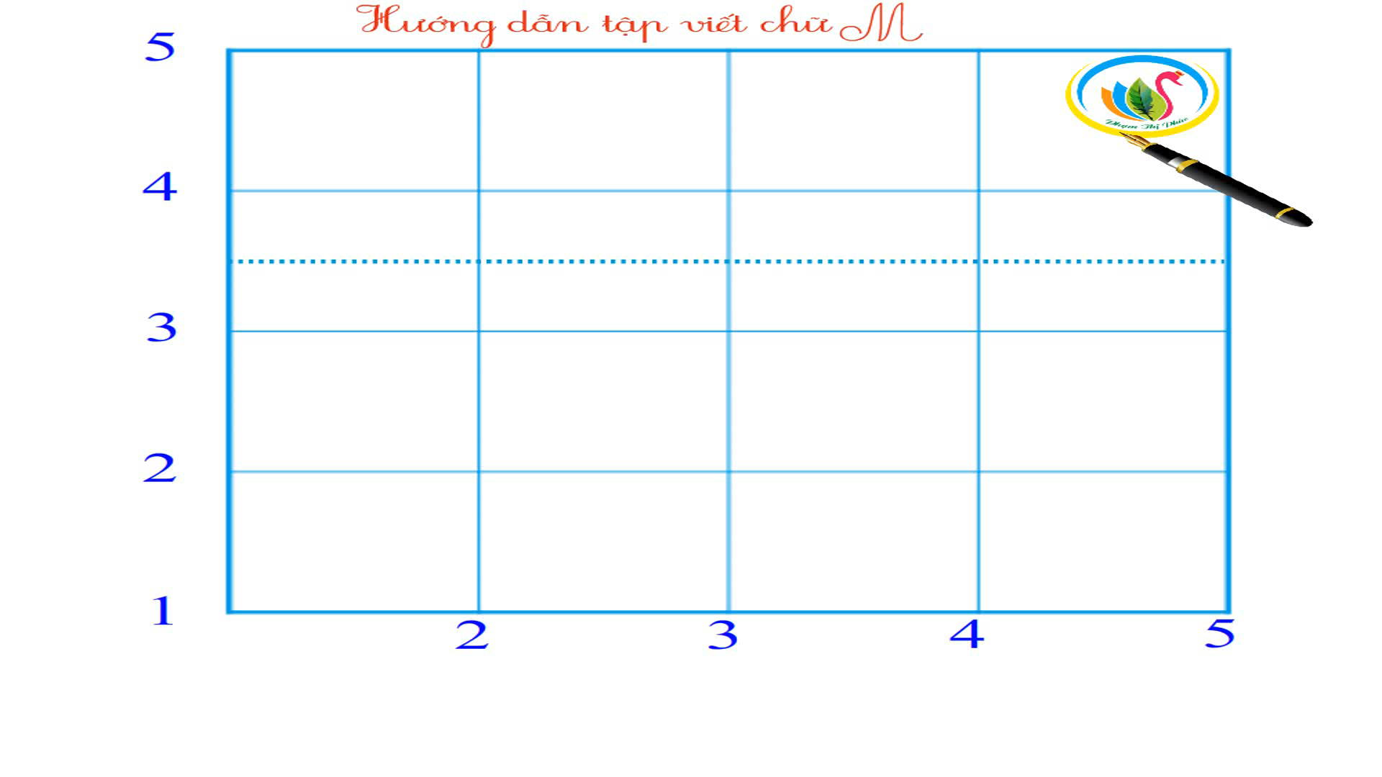
Tô chữ hoa

Slide 16
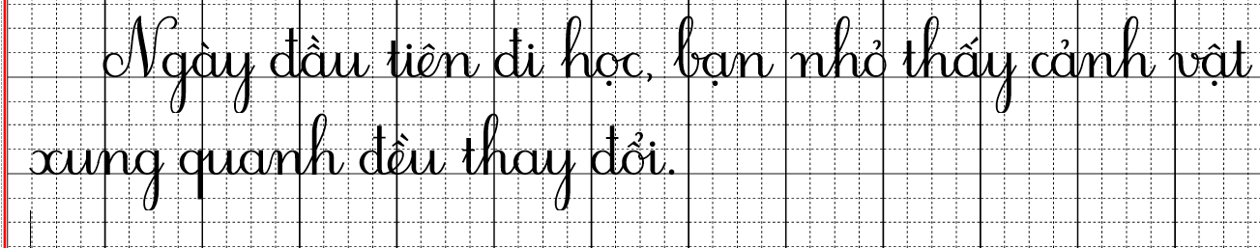
Viết câu trả lời cho câu hỏi a ở mục 3
(….)
Ngày đầu tiên đi học, bạn nhỏ thấy cảnh vật xung quanh
đều thay đổi.

Slide 17
5
Chọn từ ngữ

Slide 18
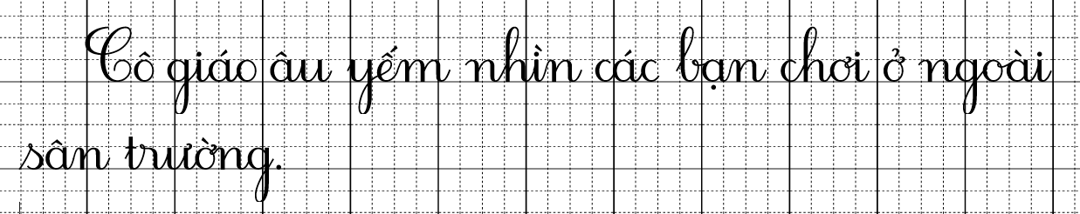
Chọn từ ngữ để hoàn thiện câu và viết câu vào vở
buổi mai
âu yếm
xa lạ
(…)
Cô giáo nhìn các bạn chơi ở ngoài sân trường.

Slide 19
6
Quan sát tranh

Slide 20
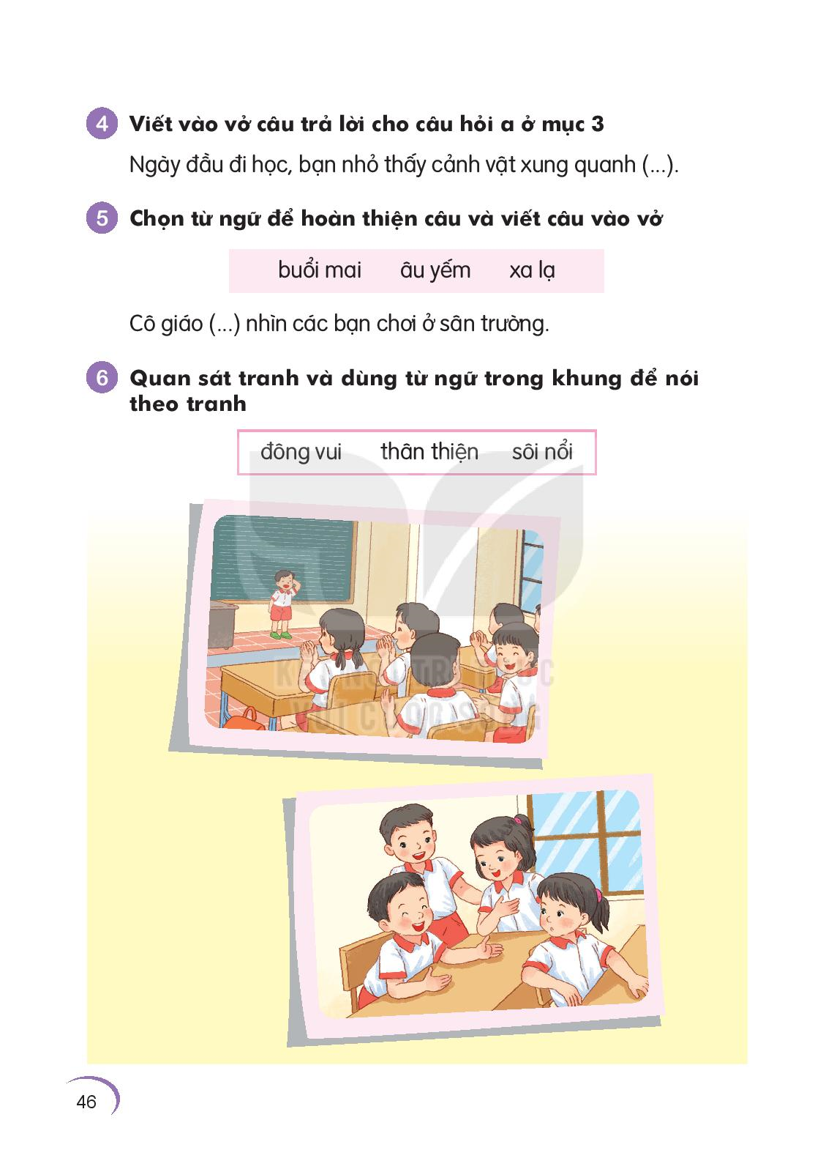

6. Quan sát tranh và để nói theo tranh

Slide 21
7
Nghe viết

Slide 22
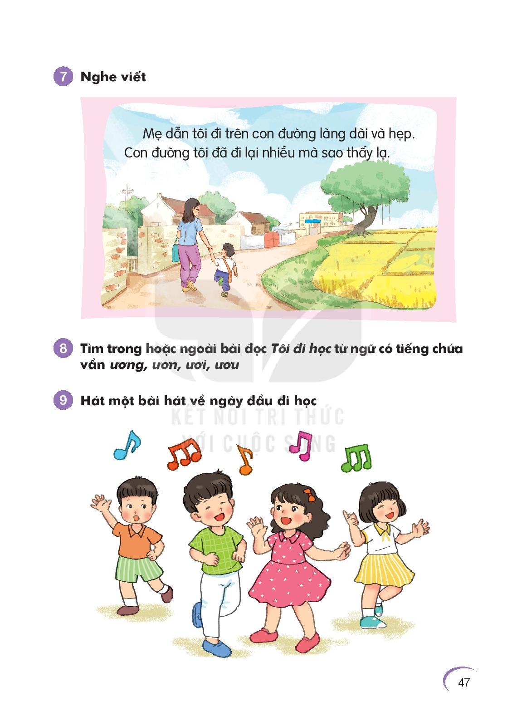
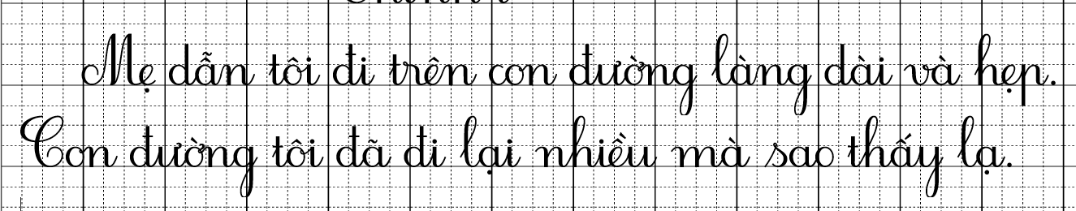

Slide 23


Slide 24
8
Tìm từ ngữ

Slide 25
8. Tìm trong và ngoài bài đọc Tôi đi học từ ngữ có tiếng chứa vần ương, ươn, ươi, ươu.

Slide 26
9
Hát

Slide 27
9. Hát một bài hát về ngày đầu đi học

Slide 28
10
Củng cố

